Slide 1
“Мастер и Маргарита”
Воланд и его свита

Slide 2
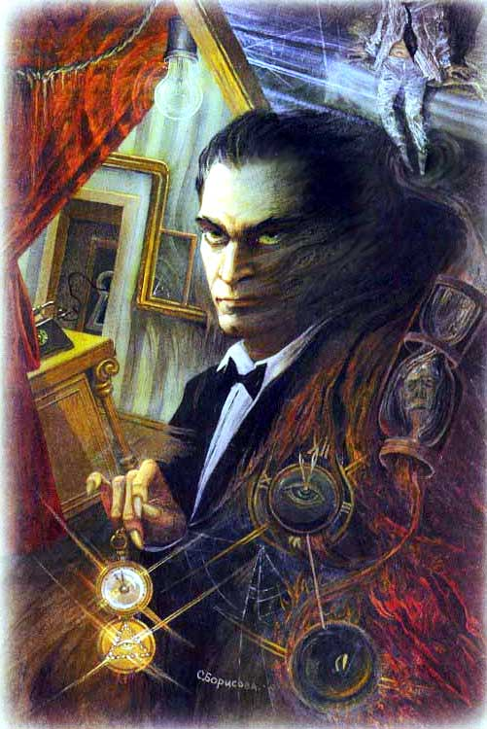
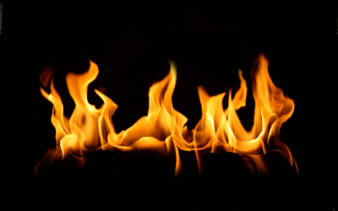
Воланд
Сатана, посетивший Москву под видом иностранного профессора чёрной магии, «историка». Это дьявол, ″князь тьмы,″ ″дух зла и повелитель теней″.

Slide 3
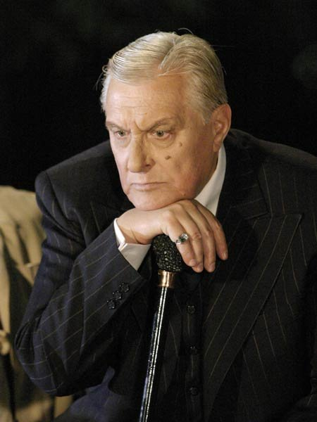
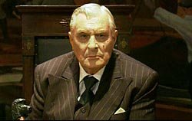
«Росту он был не маленького и не громадного, а просто высокого. Что касается зубов, то с левой стороны у него были платиновые коронки, а справой золотые. Он был в дорогом сером костюме, в заграничных, в цвет костюма, туфлях. …По виду – лет сорока с лишним. Рот какой-то кривой. Выбрит гладко. Брюнет. ...Словом - иностранец.»
«Два глаза упёрлись Маргарите в лицо. Правый с золотою искрой на дне, сверлящий любого до дна души, и левый – пустой и чёрный, вроде как узкое игольное ухо, как выход в бездонный колодец всякой тьмы и теней. Лицо Воланда было скошено на сторону, правый угол рта оттянут к низу, на высоком облысевшим лбу были прорезаны глубокие параллельные острым бровям морщины. Кожу на лице Воланда как будто навеки сжёг загар»

Slide 4
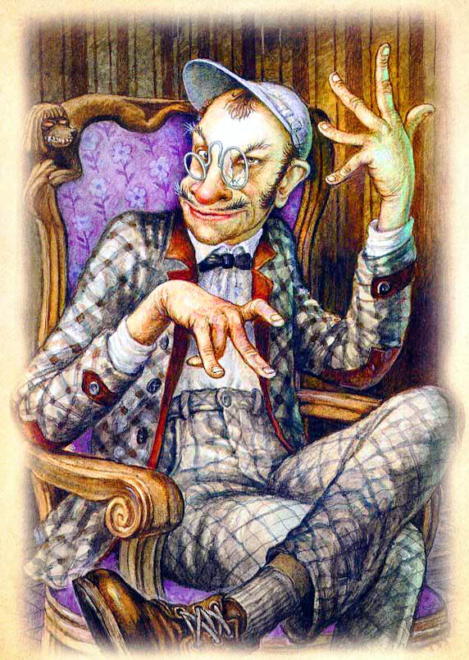
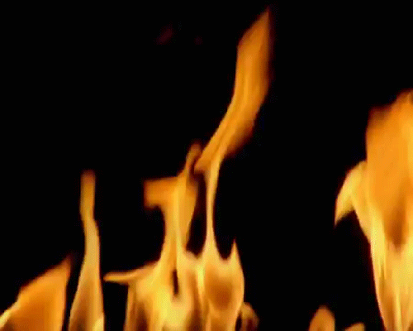
Фагот (Коровьев)
Старший из подчиненных Воланду демонов, черт и рыцарь, представляющийся москвичам переводчиком при профессоре-иностранце и бывшим регентом церковного хора.

Slide 5
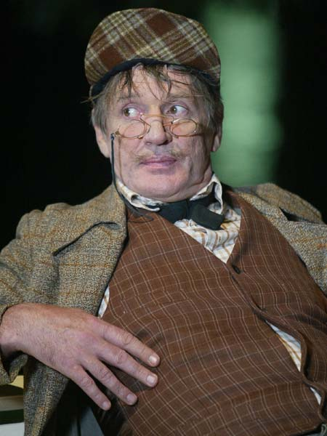
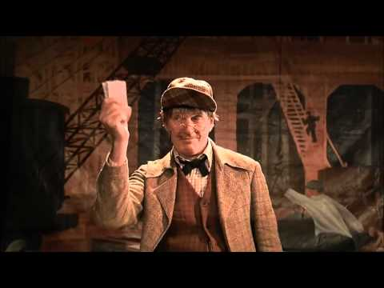
"...прозрачный гражданин престранного вида. На маленькой головке жокейский картузик, клетчатый кургузый воздушный пиджачок... гражданин ростом в сажень, но в плечах узок, худ неимоверно, и физиономия, прошу заметить, глумливая“
"...усики у него, как куриные перья, глазки маленькие, иронические и полупьяные, а брюки клетчатые, подтянутые настолько, что видны грязные белые носки".

Slide 6
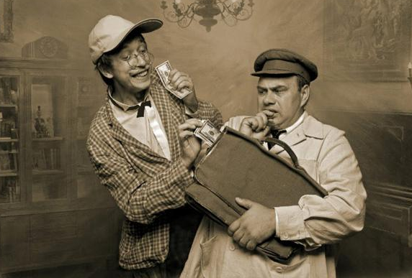
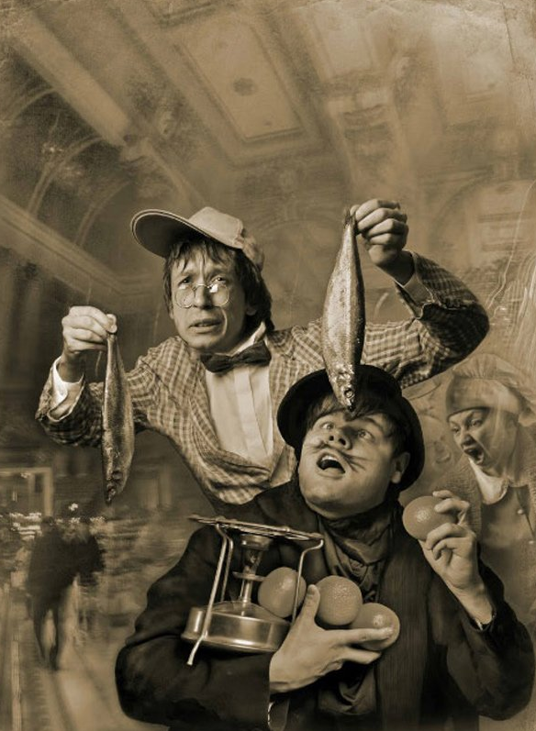
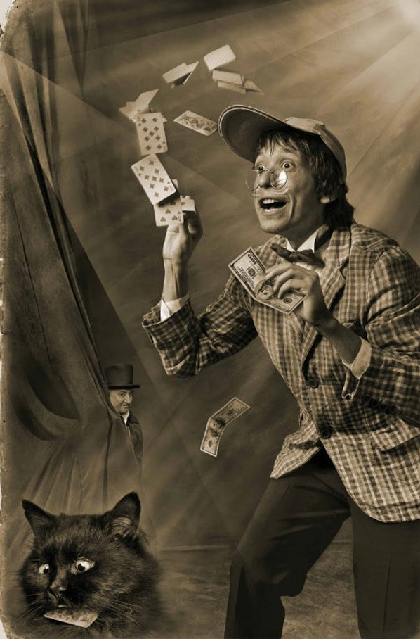

Коровьев-Фагот - это возникший из знойного московского воздуха чёрт.
Он, действующее лицо многих глав в этом романе, в которых проявляется «чёрная магия» во всей её красе.
Подручный Воланда только по необходимости надевает различные маски: пьяницы-регента, ловкого мошенника, проныры-переводчика при знаменитом иностранце и др.

Slide 7
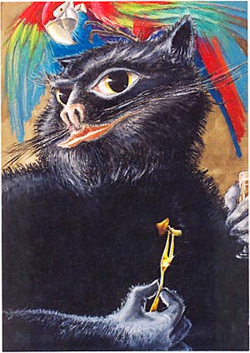
Кот Бегемот
Персонаж свиты Сатаны, шутливый и беспокойный дух, предстающий то в образе гигантского кота, ходящего на задних лапах, то в виде полного гражданина, физиономией смахивающего на кота.

Slide 8
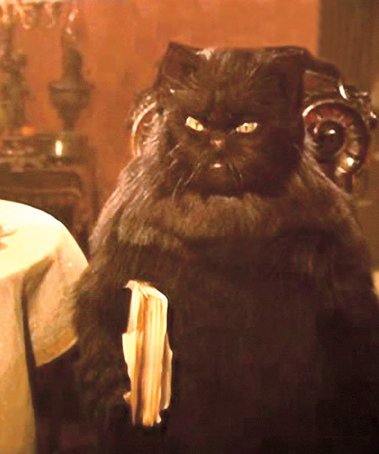
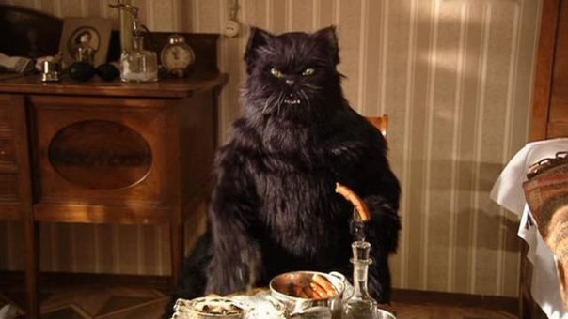
“Третьим в этой компании оказался неизвестно откуда взявшийся кот, громадный, как боров, черный, как сажа или грач, и с отчаянными кавалерийскими усами. Тройка двинулась в Патриарший, причем кот двинулся на задних лапах.”
“Кот оказался не только платежеспособным, но и дисциплинированным зверем.”

Slide 9
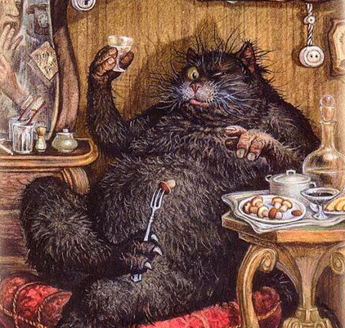

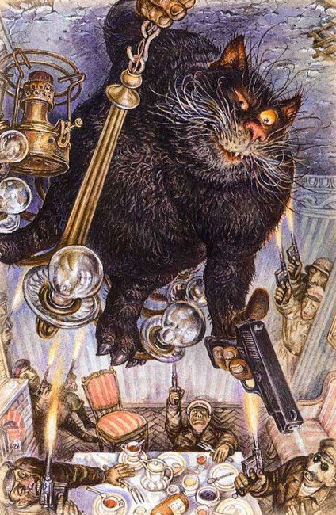
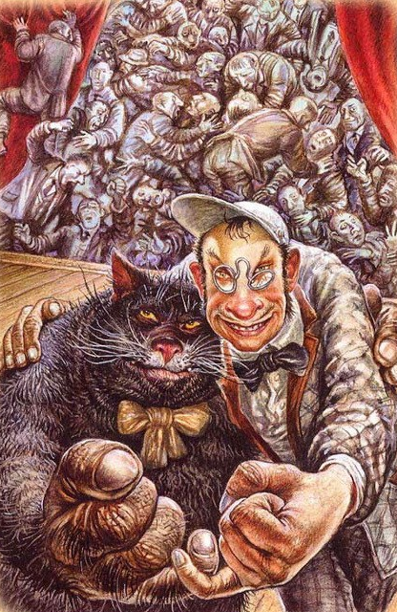


Кот Бегемот– один из самых ярких и обаятельных персонажей, большой забавник, любимый шут Воланда.
Юмористические сценки с его участием в какой-то мере снимают остроту тех житейских, нравственных и философских проблем, которые роман ставит перед читателем.
Несмотря на это, он еще и «злодей на сцене». Именно он похитил голову Берлиоза, он же исполнил зловещий финал в фантастическом шоу на сцене театра Варьете.

Slide 10
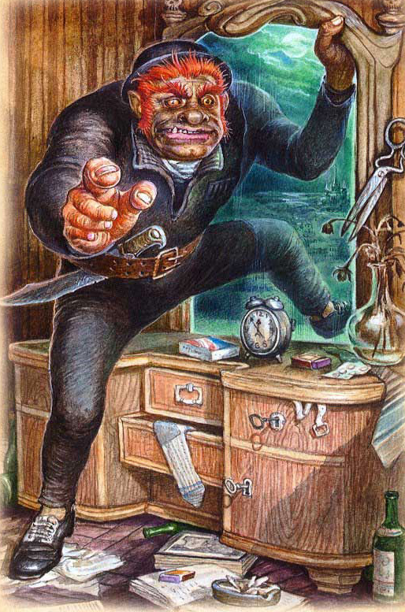
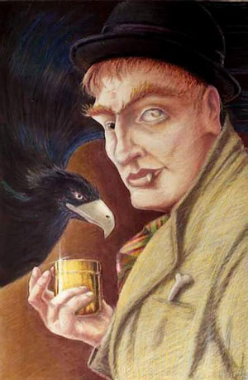
Азазелло
Член свиты Воланда, "демон безводной пустыни, демон-убийца".

Slide 11
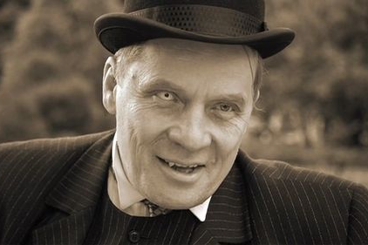
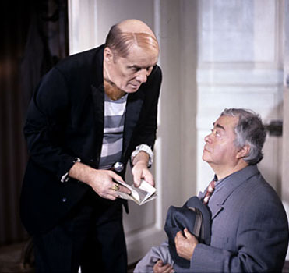
“Прямо из зеркала трюмо вышел маленький, но необыкновенно широкоплечий, в котелке на голове и с торчащим изо рта клыком, безобразящим и без того невиданно мерзкую физиономию. И при этом ещё огненно-рыжий. “
“Сбоку всех летел, блистая сталью доспехов, Азазелло. Луна изменила и его лицо. Исчез бесследно нелепый безобразный клык, и кривоглазие оказалось фальшивым. Оба глаза Азазелло были одинаковые, пустые и черные, а лицо белое и холодное. Теперь Азазелло летел в своем настоящем виде, как демон безводной пустыни, демон-убийца.”

Slide 12
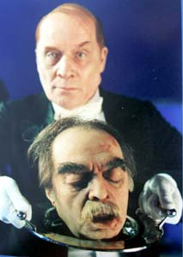
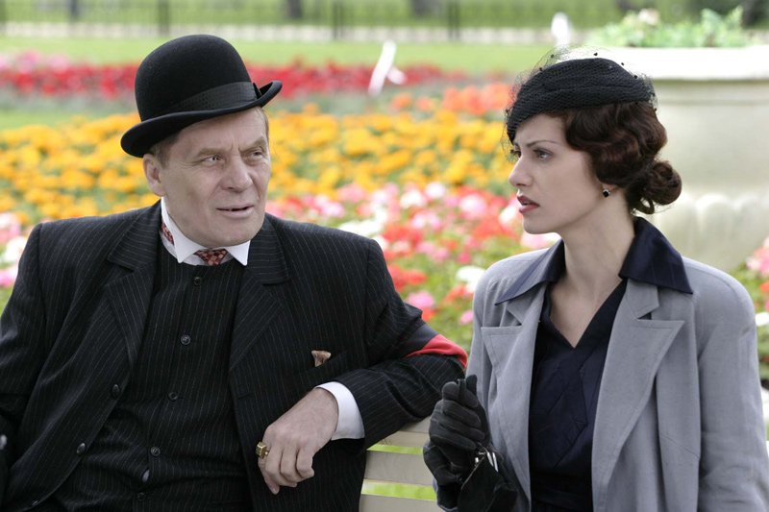
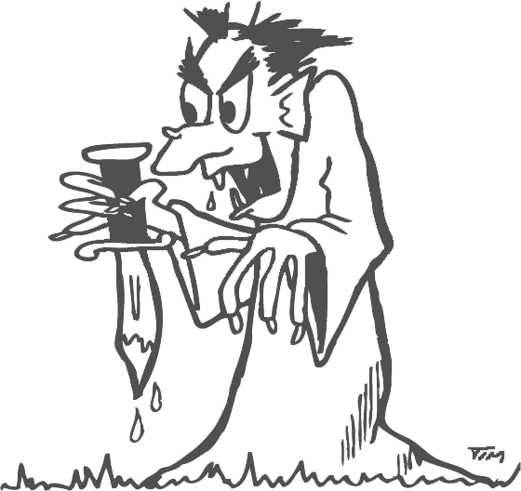
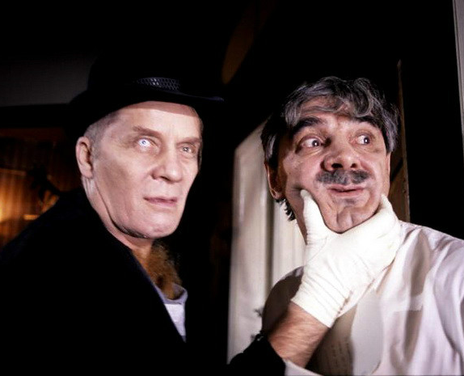
В образе Азазелло Булгаков совместил способности к обольщению и к убийству.
Главная функция Азазелло в романе связана с насилием. Он выбрасывает Стёпу Лиходеева из Москвы в Ялту, изгоняет из Нехорошей квартиры дядю Берлиоза, убивает из револьвера Барона Майгеля.

Slide 13
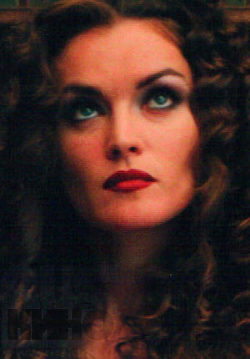
Гелла
Ведьма и вампир из свиты Сатаны. Красоту её тела портит только шрам на шее. В свите Воланда играет роль горничной.

Slide 14
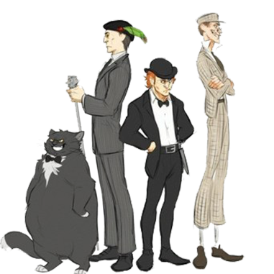
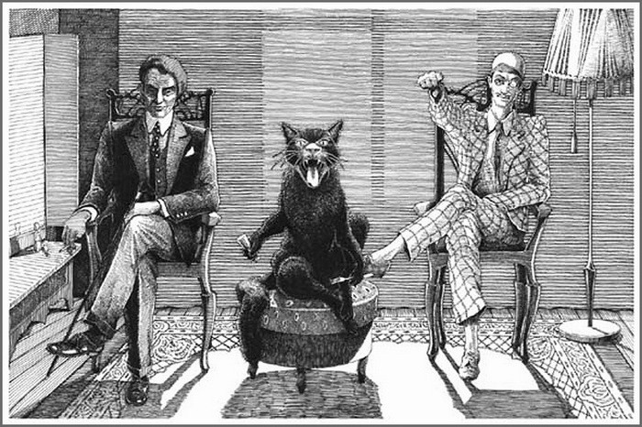
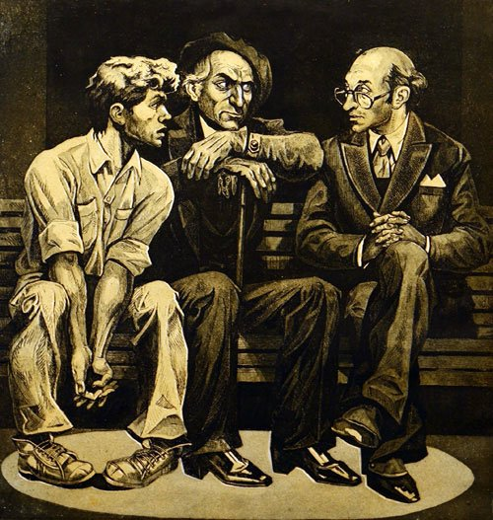

Роль в романе:
Обличают человеческие пороки, наказывают грешников.
2. Показывают, что зло исходит от самого человека, способного предавать и лгать. Милосердие тоже творят люди, не лишенные света в своих душах.
3. Заставляют задуматься над вечными проблемами.

